Slide 1



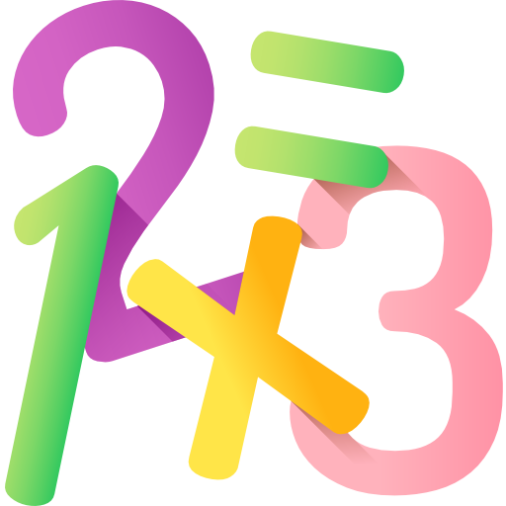
برنامج دعم التعلمات الأساس
رياضيات--
المستوى
5
المسار 3
التميز
التحدي (الأعداد الكسرية)
الحصة 6

Slide 2




توجيهات لاستعمال العرض
شرائح خاصة بالأستاذ
إرشادات وشروحات يجب على الأستاذ قولها
إيقاف العرض والقيام بمناولة /نمذجة

Slide 3



توجيهات لاستعمال الكراسة
باقي الأنشطة تنجز في المنزل
أنشطة تنجز في القسم كما هي معروضة على الشرائح

Slide 4


أهداف الحصة
في نهاية الحصة سيكون التلاميذ قادرين على:
قراءة وكتابة وتثميل وترتيب الأعداد الكسرية
ضرب وقسمة الأعداد الكسرية
حل مسائل بسيطة باستخدام استراتيجية الأسئلة الأربعة

Slide 5


الإعداد المادي للأستاذ
المذكرة اليومية
عدة المناولة
العرض الرقمي
أوراق بيضاء للطي والتقطيع

Slide 6



هيكلة الحصة
1 - حساب ذهني
جمع وطرح الأعداد الكسرية
2 - الأعداد
ترتيب الأعداد الكسرية (لها مقامات مختلفة)
3 -العمليات وحل المسائل
ضرب وقسمة الأعداد الكسرية
الاستئناس باستراتيجة الأسئلة الأربعة لحل مسألة
3 –عمل فردي على الكراسة
الإنجاز/التصحيح
4 –لعبة
عجلة الأعداد

Slide 7







أيقونات توجيهية
هذا النشاط مرتبط بتوظيف الألواح.
المناولة والألعاب
العمل الجماعي
العمل الثنائي
عمل فردي على الكراسة
أصغي إلى أستاذي وأطلب الإذن للحديث
أُحَضِّرُ لوازمي المدرسية قبل بداية الدرس.
العمل في مجموعات صغرى

Slide 8

مراقبة الواجبات المنزلية
يراقب الأستاذ إنجازات المتعلمين قبل بداية الحصة

Slide 9

ألعاب | عمليات وحل المسائل | الأعداد | نشاط اعتيادي | افتتاح الحصة
مرحبا بكم أعزائي سنبدأ حصة اليوم، انتبهوا جيدا
مرحبا بكم أبنائي الأعزاء

Slide 10




ألعاب | عمليات وحل المسائل | الأعداد | نشاط اعتيادي | افتتاح الحصة
أبنائي الأعزاء، ضعوا اللوحة والقلم والكراسة في القمطر، ستحتاجونها في هذه الحصة.
كراسة
دفتر البحث
قلم الرصاص
لوحة

Slide 11
ألعاب | عمليات وحل المسائل | الأعداد | نشاط اعتيادي | افتتاح الحصة
اليوم سنتعلم كيفية استعمال الألواح بشكل صحيح:
أستخرج لوحتي بهدوء عند ظهور أيقونة اللوحة؛
كل واحد يكب اسمه الشخصي على اللوحة:
الإشارة الأولى: ارفعوا الأقلام/الطباشير؛ فكروا، واكتبوا الإجابة؛
الإشارة الثانية: ارفعوا الألواح كلكم دفعة واحدة؛
الإشارة الثالثة: الذين سأشير إليهم، اخفضوا الألواح فإن إجابتكم صحيحة؛
بالنسبة للذين ما زالت ألواحهم مرفوعة، فإن إجابتهم خاطئة؛
انتبهوا جيداً لعملية التصحيح للحصول على إجابة صحيحة في المرة القادمة؛
أمسح لوحتي عند الانتهاء من توظيفها، وأضعها في مكانها.
سيفوز التلاميذ الذين يلتزمون بهذه السلوكات بنجمة التميز

Slide 12

الحساب الذهني

Slide 13

ألعاب | عمليات وحل المسائل | الأعداد | الحساب الذهني | افتتاح الحصة
  خذوا ألواحكم سنراجع بعضا مما تعلمناه في الحصص السابقة

Slide 14

ألعاب | عمليات وحل المسائل | الأعداد | الحساب الذهني | افتتاح الحصة
  اكتبوا العدد الكسري الموافق للجزء الملون
  .

Slide 15

ألعاب | عمليات وحل المسائل | الأعداد | الحساب الذهني | افتتاح الحصة
  التصحيح
  .
5
12

Slide 16
ألعاب | عمليات وحل المسائل | الأعداد | الحساب الذهني | افتتاح الحصة
  اكتبوا العدد الكسري الموافق للجزء الملون
  .

Slide 17
ألعاب | عمليات وحل المسائل | الأعداد | الحساب الذهني | افتتاح الحصة
  التصحيح
  .
3
8

Slide 18
ألعاب | عمليات وحل المسائل | الأعداد | الحساب الذهني | افتتاح الحصة
  اكتبوا العدد المناسب ليصير العددان الكسريان متكافئين.
4
20
7
.

Slide 19
ألعاب | عمليات وحل المسائل | الأعداد | الحساب الذهني | افتتاح الحصة
  التصحيح
4
20
7
35

Slide 20
ألعاب | عمليات وحل المسائل | الأعداد | الحساب الذهني | افتتاح الحصة
  اكتبوا العدد المناسب ليصير العددان الكسريان متكافئين.
.
24
3
18

Slide 21
ألعاب | عمليات وحل المسائل | الأعداد | الحساب الذهني | افتتاح الحصة
  التصحيح
4
24
3
18

Slide 22
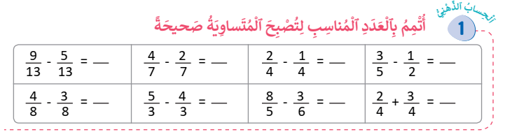
ألعاب | عمليات وحل المسائل | الأعداد | الحساب الذهني | افتتاح الحصة
  خذوا كراساتكم الصفحة 41 وأنجزوا التمرين رقم 1.
  لديكم دقيقة واحدة للإنجاز سيحصل الأسرع منكم والذي لديه أكبر عدد من الإجابات الصحيحة على نجمة.

Slide 23
ألعاب | عمليات وحل المسائل | الأعداد | الحساب الذهني | افتتاح الحصة
  التصحيح
  تصحيح تفاعلي على السبورة الجانبية
  تمنح النجمة للفائز في نهاية التصحيح

Slide 24

الأعداد
ترتيب أعداد كسرية مختلفة المقامات

Slide 25

ألعاب | عمليات وحل المسائل | الأعداد | الحساب الذهني | افتتاح الحصة
  من يذكرني بكيفية مقارنة عددين كسريين مختلفي المقامات
  يعين الأستاذ متعلما للإجابة. يعطي الفرصة للآخرين لإعطاء رأيهم حول إجابته
نمذجة التعرف على الاعداد بالخشيبات والحزم

Slide 26
ألعاب | عمليات وحل المسائل | الأعداد | الحساب الذهني | افتتاح الحصة
  ماذا تعلمنا؟
  نتذكر:
  لمقارنة عددين كسريين أو ترتيب أعداد كسرية مختلفة المقامات فإننا نوحد المقامات، ثم نقارن أو نرتب حسب نفس مقارنة أو ترتيب البسوط.

Slide 27
ألعاب | عمليات وحل المسائل | الأعداد | الحساب الذهني | افتتاح الحصة
  لنتذكر كيف نقارن عددين كسريين مختلفي المقامات.
.
3
2
2
9

Slide 28
ألعاب | عمليات وحل المسائل | الأعداد | الحساب الذهني | افتتاح الحصة
  نلاحظ أن للعددين الكسريين مقامان مختلفان. حتى نتمكن من مقارنتهما يجب أن يصير لهما نفس المقام.
  وعليه سنوحد المقامات.
3
3
9
27
2
2
9
18
2
2
2
4
9
9
2
18

Slide 29
ألعاب | عمليات وحل المسائل | الأعداد | الحساب الذهني | افتتاح الحصة
  أصبح للعددين نفس المقام. إذن لمقارنتهما نطبق ما تعلمناه سابقا
27
>
4
18
18

Slide 30
ألعاب | عمليات وحل المسائل | الأعداد | الحساب الذهني | افتتاح الحصة
  ثم نكتب المقارنة باستعمال الأعداد الأصلية
3
>
2
2
9

Slide 31
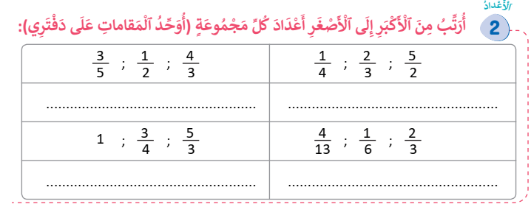
ألعاب | عمليات وحل المسائل | الأعداد | الحساب الذهني | افتتاح الحصة
  خذوا كراساتكم الصفحة 41 وأنجزوا التمرين رقم 2.
  لديكم دقيقتان للإنجاز سيحصل الأسرع منكم والذي لديه أكبر عدد من الإجابات الصحيحة على نجمة.

Slide 32
ألعاب | عمليات وحل المسائل | الأعداد | الحساب الذهني | افتتاح الحصة
  التصحيح
  تصحيح تفاعلي على السبورة الجانبية
  تمنح النجمة للفائز في نهاية التصحيح

Slide 33

العمليات وحل المسائل
التدرب على إنجاز عمليات ضرب وقسمة الأعداد الكسرية

Slide 34

ألعاب | عمليات وحل المسائل | الأعداد | الحساب الذهني | افتتاح الحصة
  انتبهوا جيدا سنتدرب على إنجاز عمليات ضرب وقسمة أعداد كسرية

Slide 35


ألعاب | عمليات وحل المسائل | الأعداد | الحساب الذهني | افتتاح الحصة
  لاحظوا جيدا، تابعوا معي سأقوم بنمذجة إنجاز عملية ضرب عددين كسريين
نمذجة إنجاز عملية ضرب عددين كسريين.

Slide 36
ألعاب | عمليات وحل المسائل | الأعداد | الحساب الذهني | افتتاح الحصة
  لاحظوا جيدا، تابعوا معي سأقوم بنمذجة إنجاز عملية ضرب عددين كسريين
2
3
.
5
9
.

Slide 37
ألعاب | عمليات وحل المسائل | الأعداد | الحساب الذهني | افتتاح الحصة
  لإنجاز هذه العملية فإننا نضرب البسط في البسط. ونضرب المقام في المقام.
2
3
2 × 3
6
5
9
5 × 9
45

Slide 38
ألعاب | عمليات وحل المسائل | الأعداد | الحساب الذهني | افتتاح الحصة
  على ألواحكم انجزوا العملية التالية:
5
7
.
6
3
.

Slide 39

ألعاب | عمليات وحل المسائل | الأعداد | الحساب الذهني | افتتاح الحصة
  التصحيح
5
7
35
6
3
18

Slide 40
ألعاب | عمليات وحل المسائل | الأعداد | الحساب الذهني | افتتاح الحصة
  ماذا تعلمنا؟
  نتذكر:
  لحساب جداء عددين كسريين فإننا نضرب البسط في البسط ونضرب المقام في المقام.
  نقول: جداء عددين كسريين هو عدد كسري، بسطه هو جداء البسطين ومقامه هو جداء المقامين

Slide 41
ألعاب | عمليات وحل المسائل | الأعداد | الحساب الذهني | افتتاح الحصة
  لاحظوا جيدا، تابعوا معي سأقوم بنمذجة إنجاز عملية قسمة عددين كسريين
نمذجة إنجاز عملية قسمة عددين كسريين.

Slide 42
ألعاب | عمليات وحل المسائل | الأعداد | الحساب الذهني | افتتاح الحصة
  لاحظوا جيدا، تابعوا معي سأقوم بنمذجة إنجاز عملية قسمة عددين كسريين
3
2
.
5
3
.

Slide 43
ألعاب | عمليات وحل المسائل | الأعداد | الحساب الذهني | افتتاح الحصة
  لإنجاز هذه العملية فإننا نضرب العدد الأول في مقلوب العدد الثاني.
3
2
5
3

Slide 44
ألعاب | عمليات وحل المسائل | الأعداد | الحساب الذهني | افتتاح الحصة
  لإنجاز هذه العملية فإننا نضرب العدد الأول في مقلوب العدد الثاني.
3
2
2
3
5
3
3
2
2
2
  هو مقلوب
3
2

Slide 45
ألعاب | عمليات وحل المسائل | الأعداد | الحساب الذهني | افتتاح الحصة
  لإنجاز هذه العملية فإننا نضرب العدد الأول في مقلوب العدد الثاني.
3
2
3
3
3 × 3
9
5
3
5
2
5 × 2
10

Slide 46
ألعاب | عمليات وحل المسائل | الأعداد | الحساب الذهني | افتتاح الحصة
  لإنجاز هذه العملية فإننا نضرب العدد الأول في مقلوب العدد الثاني.
3
2
9
5
3
10

Slide 47
ألعاب | عمليات وحل المسائل | الأعداد | الحساب الذهني | افتتاح الحصة
  على ألواحكم انجزوا العملية التالية:
4
3
.
7
9
.

Slide 48
ألعاب | عمليات وحل المسائل | الأعداد | الحساب الذهني | افتتاح الحصة
  التصحيح
4
3
36
7
9
21

Slide 49
ألعاب | عمليات وحل المسائل | الأعداد | الحساب الذهني | افتتاح الحصة
  ماذا تعلمنا؟
  نتذكر:
  لقسمة عددين كسريين فإننا نضرب العدد الأول في مقلوب العدد الثاني.

Slide 50
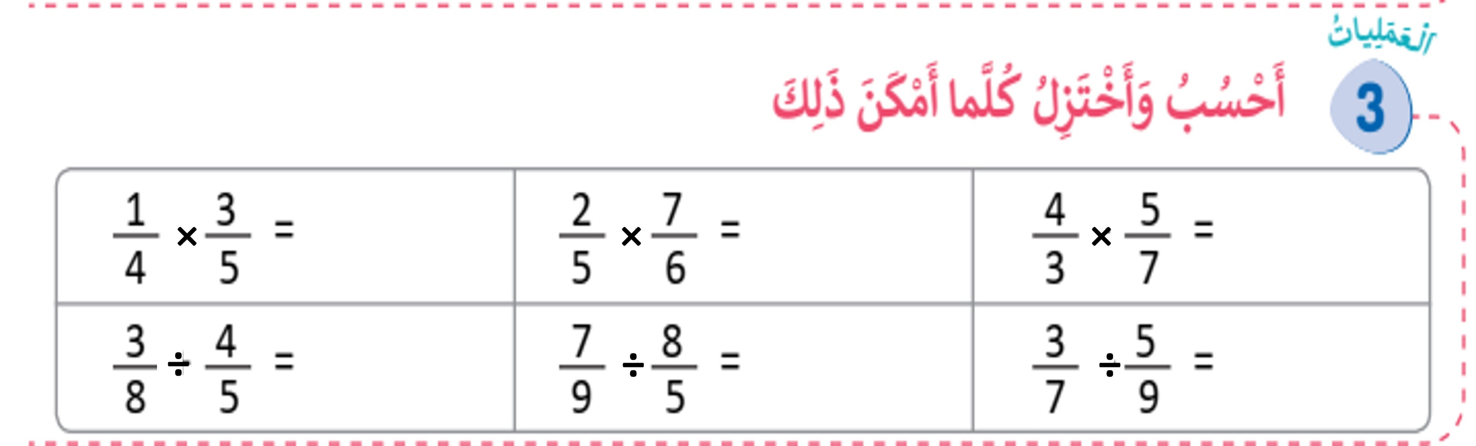
ألعاب | عمليات وحل المسائل | الأعداد | الحساب الذهني | افتتاح الحصة
  خذوا كراساتكم الصفحة 41 وأنجزوا التمرين رقم 3.
  (اطلب من المتعلمين تغيير (+) إلى (×) في السطر الأول)
  (اطلب من المتعلمين تغيير (+) إلى (÷) في السطر الثاني)
  لديكم 4 دقائق للإنجاز سيحصل الأسرع منكم والذي لديه أكبر عدد من الإجابات الصحيحة على نجمة.

Slide 51

ألعاب | عمليات وحل المسائل | الأعداد | الحساب الذهني | افتتاح الحصة
  التصحيح
  تصحيح تفاعلي على السبورة الجانبية
  تمنح النجمة للفائز في نهاية التصحيح

Slide 52

العمليات وحل المسائل
التدرب على حل المسائل باستعمال استراتيجية الأسئلة الأربعة

Slide 53

ألعاب | عمليات وحل المسائل | الأعداد | الحساب الذهني | افتتاح الحصة
  تابعوا معي سأقرأ المسألة
  تعرض المسألة على المسلاط العاكس ويقرأها الأستاذ قراءة واضحة ومتأنية.
عند فاطمة $\frac{18}{10}$ كيلوغراما من الشكولاتة، تريد توزيعها في علب تسع كل واحدة $\frac{3}{10}$ كيلوغراما.
كم علبة يمكنها تعبئتها؟

Slide 54

ألعاب | عمليات وحل المسائل | الأعداد | الحساب الذهني | افتتاح الحصة
  أغمضوا أعينكم وحاولوا تخيل المسألة.
  يطرح الأستاذ سلسلة من الأسئلة لمساعدة المتعلمين على فهم المسألة والتعرف على العملية المناسبة.

Slide 55


ألعاب | عمليات وحل المسائل | الأعداد | الحساب الذهني | افتتاح الحصة
  الآن سنتذكر جميعا كيفية حل المسالة باستخدام استراتيجية الأسئلة الأربعة.
  سنحاول أولا استخراج المعلومات الواردة في المسألة.
السؤال
عند فاطمة $\frac{18}{10}$ كيلوغراما من الشكولاتة، تريد توزيعها في علب تسع كل واحدة $\frac{3}{10}$ كيلوغراما.
كم علبة يمكنها تعبئتها؟
1- من يذكرني بالسؤال الأول؟

Slide 56

ألعاب | عمليات وحل المسائل | الأعداد | الحساب الذهني | افتتاح الحصة
  السؤال الأول هو.
عند فاطمة $\frac{18}{10}$ كيلوغراما من الشكولاتة، تريد توزيعها في علب تسع كل واحدة $\frac{3}{10}$ كيلوغراما.
كم علبة يمكنها تعبئتها؟
السؤال
1- ما المعلومات الواردة في المسألة؟

Slide 57


ألعاب | عمليات وحل المسائل | الأعداد | الحساب الذهني | افتتاح الحصة
  يوجه الأستاذ المتعلمين لاستخراج المعلومات الواردة في المسألة.
الحل
عند فاطمة $\frac{18}{10}$ كيلوغراما من الشكولاتة، تريد توزيعها في علب تسع كل واحدة $\frac{3}{10}$ كيلوغراما.
كم علبة يمكنها تعبئتها؟
المعلومات الواردة في المسألة هي:
عند فاطمة $\frac{18}{10}$ كيلوغراما من الشكولاتة
تسع كل علبة $\frac{3}{10}$ كيلوغراما

Slide 58

ألعاب | عمليات وحل المسائل | الأعداد | الحساب الذهني | افتتاح الحصة
  الآن سنتذكر السؤال الثاني.
السؤال
عند فاطمة $\frac{18}{10}$ كيلوغراما من الشكولاتة، تريد توزيعها في علب تسع كل واحدة $\frac{3}{10}$ كيلوغراما.
كم علبة يمكنها تعبئتها؟
1- من يذكرني بالسؤال الثاني؟

Slide 59

ألعاب | عمليات وحل المسائل | الأعداد | الحساب الذهني | افتتاح الحصة
  السؤال الثاني هو
السؤال
عند فاطمة $\frac{18}{10}$ كيلوغراما من الشكولاتة، تريد توزيعها في علب تسع كل واحدة $\frac{3}{10}$ كيلوغراما.
كم علبة يمكنها تعبئتها؟
2- ما المطلوب مني؟

Slide 60

ألعاب | عمليات وحل المسائل | الأعداد | الحساب الذهني | افتتاح الحصة
  يتفاعل الأستاذ مع المتعلمين لتحديد المطلوب.
الحل
عند فاطمة $\frac{18}{10}$ كيلوغراما من الشكولاتة، تريد توزيعها في علب تسع كل واحدة $\frac{3}{10}$ كيلوغراما.
كم علبة يمكنها تعبئتها؟
المطلوب هو إيجاد عدد العلب التي يمكنها تعبئتها.

Slide 61

ألعاب | عمليات وحل المسائل | الأعداد | الحساب الذهني | افتتاح الحصة
  الآن سنتذكر السؤالين الأخيرين.
السؤال
عند فاطمة $\frac{18}{10}$ كيلوغراما من الشكولاتة، تريد توزيعها في علب تسع كل واحدة $\frac{3}{10}$ كيلوغراما.
كم علبة يمكنها تعبئتها؟
من يذكرني بالسؤالين الأخيرين؟

Slide 62

ألعاب | عمليات وحل المسائل | الأعداد | الحساب الذهني | افتتاح الحصة
  السؤالان الأخيران هما
السؤال
عند فاطمة $\frac{18}{10}$ كيلوغراما من الشكولاتة، تريد توزيعها في علب تسع كل واحدة $\frac{3}{10}$ كيلوغراما.
كم علبة يمكنها تعبئتها؟
3- ماذا علينا أن نفعل؟ ولماذا؟

Slide 63

ألعاب | عمليات وحل المسائل | الأعداد | الحساب الذهني | افتتاح الحصة
  الجواب
عند فاطمة $\frac{18}{10}$ كيلوغراما من الشكولاتة، تريد توزيعها في علب تسع كل واحدة $\frac{3}{10}$ كيلوغراما.
كم علبة يمكنها تعبئتها؟
الحل
عند فاطمة $\frac{18}{10}$ كيلوغراما من الشكولاتة
تسع كل علبة $\frac{3}{10}$ كيلوغراما
كم علبة يمكنها تعبئتها؟
عليّ أن أقوم بعملية القسمة.
لإيجاد عدد العلب التي يمكنها تعبئتها.

Slide 64
ألعاب | عمليات وحل المسائل | الأعداد | الحساب الذهني | افتتاح الحصة
  لاحظوا جيدا. لماذا سنجري عملية القسمة لإيجاد حل المسألة.
?
=
كتلة الشكولاتة التي تملكها
سعة كل علبة
كم علبة يمكنها تعبئتها؟

Slide 65

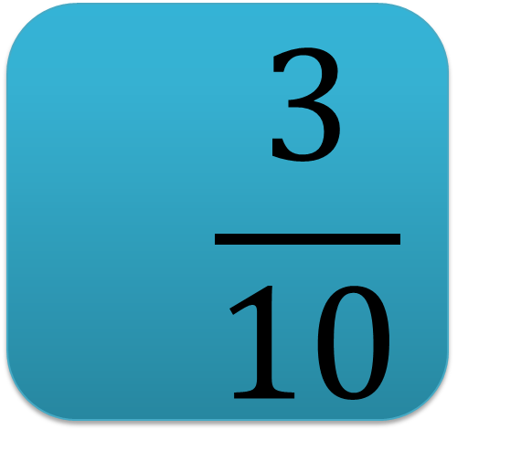
ألعاب | عمليات وحل المسائل | الأعداد | الحساب الذهني | افتتاح الحصة
  نعم سنقسم العدد الكسري الذي يمثل كتلة الشكولاتة التي تملكها فاطمة على العدد الكسري الذي يمثل سعة كل علبة بالكيلوغرام
$$\frac{18}{10}$$
$$\frac{3}{10}$$
=
كم علبة يمكنها تعبئتها؟
÷

Slide 66
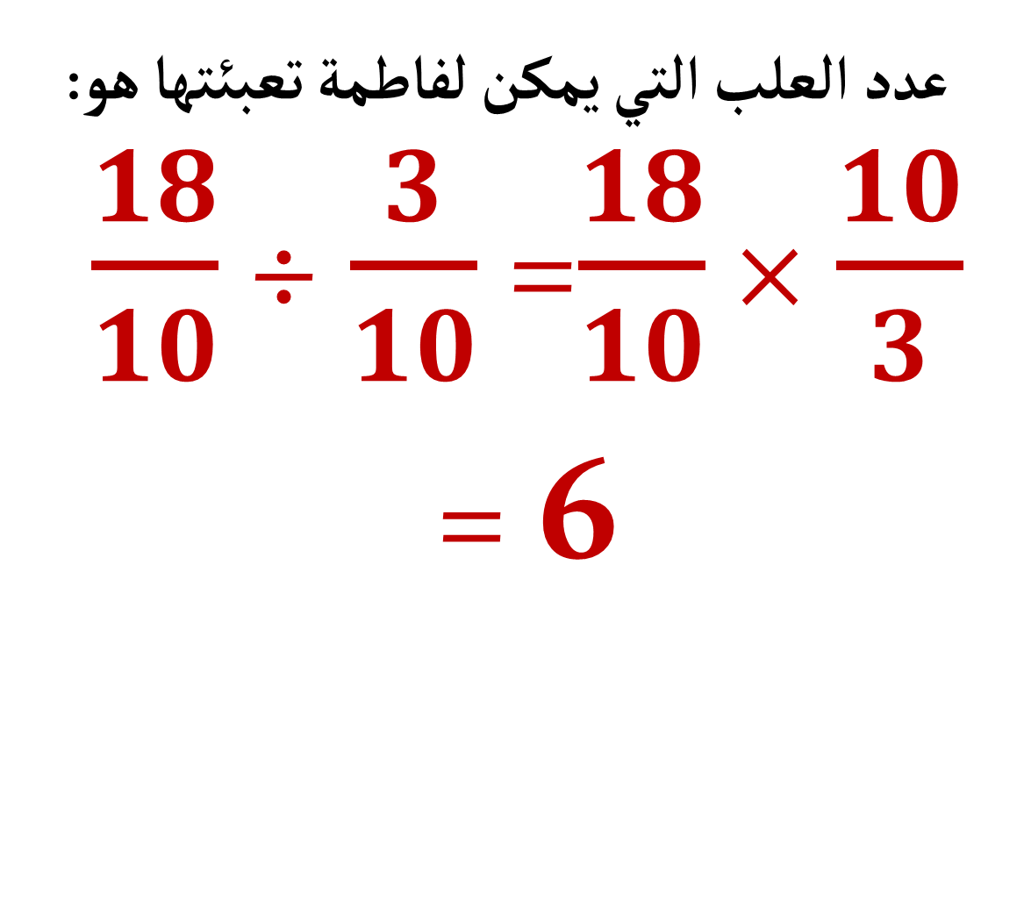
ألعاب | عمليات وحل المسائل | الأعداد | الحساب الذهني | افتتاح الحصة
  حل المسألة.
كم علبة يمكنها تعبئتها؟
عند فاطمة $\frac{18}{10}$ كيلوغراما من الشكولاتة، تريد توزيعها في علب تسع كل واحدة $\frac{3}{10}$ كيلوغراما.
كم علبة يمكنها تعبئتها؟
عدد العلب التي يمكن لفاطمة تعبئتها هو:
$\frac{18}{10}$ ÷ $\frac{3}{10}$ =$\frac{18}{10}$ × $\frac{10}{3}$ = 6

Slide 67
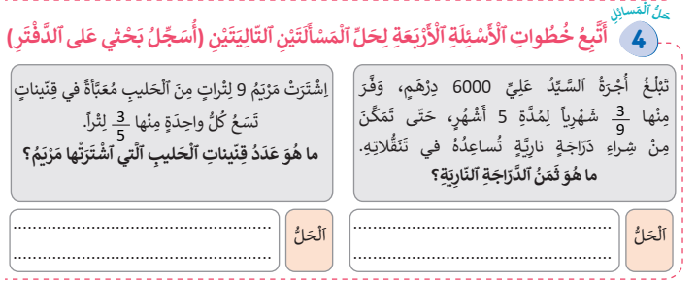
ألعاب | عمليات وحل المسائل | الأعداد | الحساب الذهني | افتتاح الحصة
  خذوا كراساتكم الصفحة 41 وأنجزوا التمرين رقم 4.
  لديكم دقيقتان للإنجاز سيحصل الأسرع منكم والذي لديه أكبر عدد من الإجابات الصحيحة على نجمة.

Slide 68
ألعاب | عمليات وحل المسائل | الأعداد | الحساب الذهني | افتتاح الحصة
  التصحيح
  تصحيح تفاعلي على السبورة الجانبية
  تمنح النجمة للفائز في نهاية التصحيح

Slide 69

لعبة:عجلة الأعداد
التعرف على الأعداد وقيمة الأرقام ومكانها
باستخدام لعبة عجلة الأعداد

Slide 70


ألعاب | عمليات وحل المسائل | الأعداد | الحساب الذهني | افتتاح الحصة
  الآن سنلعب لعبة عجلة الأعداد.
ٍٍ
المئات
نمذجة لعبة عجلة الأعداد (التعرف على القيم المكانية )

Slide 71
الواجبات المنزلية
ينجز المتعلمون المسألة المتبقية في منازلهم مع تذكيرهم بأن مراقبة الانجازات ستتم بداية الحصة الموالية

Slide 72

تبصر الحصة
2 - تسجيل نسبة التحكم التقديرية من أهداف الحصة.
1 - تسجيل الملاحظات حول سير الحصة على المذكرة اليومية؛

